Slide 1
الاستخدام الآمن للأجهزة الذكية
خليل طهبوب
التاسع أ

Slide 2
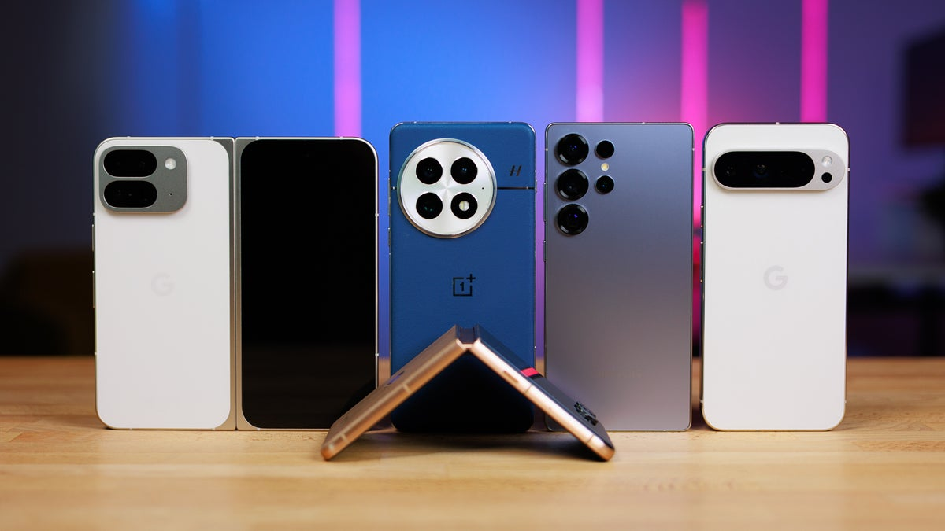
ما هي الأجهزة الذكية؟
الاجهزة الذكية هي أجهزة إلكترونية تمتلك قدرة على الاتصال بالإنترنت أو بشبكات أخرى، وتستخدم تقنيات الحوسبة والمعالجة لجمع البيانات وتحليلها واتخاذ قرارات أو تنفيذ مهام بشكل تلقائي أو شبه تلقائي.
مثال على الأجهزة الذكية: الهواتف، الساعات الالكترونية، التابلت

Slide 3

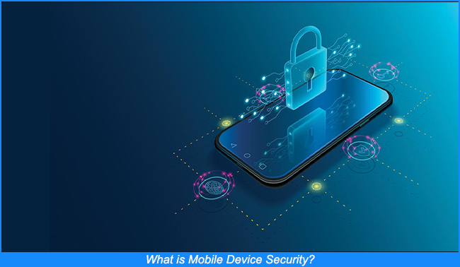
ماهو الاستخدام الآمن للأجهزة الذكية
هو اتباع مجموعة من الممارسات التي تمنع تعرض جهازك للاختراق أو سرقة البيانات، وتحافظ على خصوصيتك أثناء استخدام الأجهزة المتصلة بالإنترنت و لها عدة طرق.

Slide 4
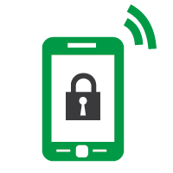
طرق الاستخدام الآمن للأجهزة الذكية
يوجد عدد من الطرق للاستخدام الآمن للأجهزة الذكية، منها:
1. استخدام كلمات مرور قوية
2. تحديث الجهاز و البرامج باستمرار
3. تنزيل التطبيقات من مصادر موثوقة.
4. النسخ الاحتياطي للبيانات
5. استخدام الشبكات الآمنة
6. تفعيل قفل الشاشة

Slide 5
سلبيات عدم استخدام الأجهزة الذكية بأمان
1. اختراق الحسابات والسرقة الالكترونية
2. الاصابة بالفيروسات و البرامج الضارة
3. انتهاك الخصوصية
4. التعرض للاحتيال الالكتروني
5. فقدان الجهاز أو سرقته

Slide 6

نصائح لاستخدام الانترنت الآمن للأطفال

